Slide 1

פקודות בקרה תנאים לוגיים
כיתה י', תיכון רוטברג
עמליה אפל ואילת משיח

Slide 2

ייצוג מספרים שליליים
שיטת המשלים ל 2
כדי לייצג מספר שללילי בבסיס 2
נהפוך את הביטים שלו ונוסיף 1

Slide 3
שיטת המשלים ל-2
6 =
0 | 0 | 0 | 0 | 0 | 1 | 1 | 0
נגדי – היפוך ביטים
1 | 1 | 1 | 1 | 1 | 0 | 0 | 1
נוסיף 1
-6 =
1 | 1 | 1 | 1 | 1 | 0 | 1 | 0

Slide 4
שיטת המשלים ל-2 – נשים לב
בשיטת המשלים ל 2 למספרים חיוביים מוקצים 7 ביטים וכשהופכים אותם הביט השמיני תמיד שווה ל 1
אם נעבוד עם מספרים חיוביים בלבד למספר מוקצים 8 ביטים
מספר שהביט השמאלי שלו דולק יכול להיות גם מספר חיובי וגם מספר שלילי – תלוי בכוונת כותב הקוד

Slide 5
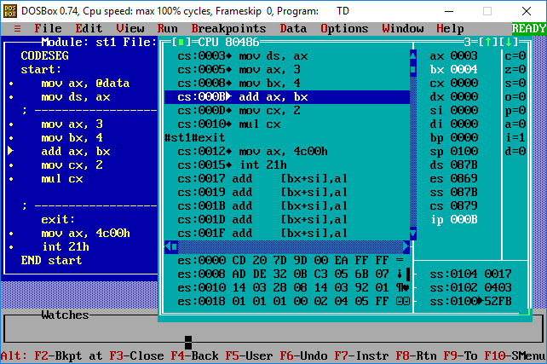
כתיבת תכנית
עד כה עסקנו בתוכניות שמתקדמות פקודה אחרי פקודה
העתק ל-ax את הערך 3
העתק ל-bx את הערך 4
הוסף ל-ax את bx
כפול את התוצאה ב-2
באופן רגיל התכנית מתקדמת שורה אחרי שורה ורגיסטר ip מצביע על שורת הקוד הבאה.

Slide 6

פקודות הבקרה
תפקידן של פקודות הבקרה הוא להשוות בין ערכים, לאפשר קפיצה קדימה או אחורה אל שורות קוד בתכנית ולחזור על פעולה כל עוד מתקיים תנאי מוגדר.
קפיצה קדימה – דילוג על שורות בתכנית, מאפשרת להריץ קוד כל שהוא רק אם תנאי מתקיים.
קפיצה אחורה – מאפשרת לחזור על הרצה של קוד מספר פעמים.
הוראות הבקרה מתחלקות לשני סוגים:
הוראות בקרה ללא תנאי (קפוץ ל....)
הוראות בקרה עם תנאי מתקיים (אם התנאי אמת, אז... קפוץ ל....)

Slide 7

אבני בניין לפקודות בקרה
יכולת להשוות בין שני ערכים
פקודת cmp
יכולת "לקפוץ" לנקודה מוגדרת בקוד בעקבות תוצאת ההשוואה
סוגים שונים של פקודות קפיצה:
קפיצה בלתי מותנית jmp
קפיצה מותנית jb, jbe, ja, jg, je, jne ועוד
יכולת לחזור על פעולה כל עוד מתקיים תנאי מוגדר
פקודת loop

Slide 8

פקודת קפיצה -jmp
jmp כתובת
קופצת לפקודה שבכתובת הנתונה
לדוגמא: jmp cs:07

Slide 9

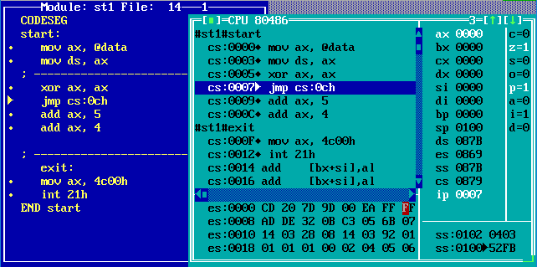
פקודת קפיצה - jmp
קיצור של jump
פקודת jmp שולחת את המעבד, ללא תנאי, לנקודה אחרת בתכנית.
לאחר ביצוע פקודת ה-jmp ישתנה רגיסטר ה-IP וריצת התכנית תמשך מנקודה זו

Slide 10
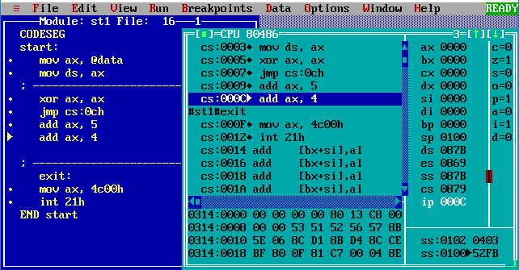
פקודת קפיצה - jmp
בתכנית שלפנינו דילגנו על הפקודה: add ax, 5
וקפצנו ישר לפקודה של add ax, 4.
רגיסטר ה – IP השתנה למיקום של הפקודה add ax, 4
רגיסטר ip קיבל את הערך 0ch ולכן בסוף התכנית ערך רגיסטר ax = 4.

Slide 11
קפיצה near ו-far
קפיצה near- בתוך אותו סגמנט
אין צורך לציין את הסגמנט
לדוגמה:
קפיצה far –לסגמנט אחר
חייבים לציין לאיזה סגמנט קופצים
jmp cs:000A
שימוש, אם יש יותר מסגמנט קוד אחד.
בפועל לא נשתמש בקפיצה רחוקה. תמיד נגדיר סגמנט קוד אחד
DATASEG
address dw 000Ah
CODESEG
mov ax, @data
mov ds, ax
mov ax, 1
jmp address

Slide 12

בעיה
בעיה: כל שינוי בקוד ישנה את מיקום הפקודות ב –code segment ואז הקפיצה תבוצע למקום הלא נכון בתכנית. מה נעשה כדי למנוע את הצורך לעדכן את הכתובת של ה"קפיצה" בכל שינוי של הקוד?
שפת אסמבלי מאפשרת לנו לתת תווית Label לשורה בקוד
Jmp label

Slide 13
תוויות Labels
jmp Start דוגמאות
jmp WaitForKey
Jmp PrintResult
רצוי שלתוויות יהיו שמות בעלי משמעות
שם של תווית יכול להיות רצף של תווים כל עוד אינו מתחיל בספרה ואינו כולל רווח. האסמבלר אינו מבחין באותיות גדולות וקטנות אך תחילת מילה באותיות גדולות ושאר המילה בקטנות יותר קריאה ולכן יותר מומלצת.

Slide 14
תוויות Labels
מה יהיה ערכו של AX בסוף ריצת הקוד?
IncAx:
inc ax
jmp IncAx
מה יהיה ערכו של AX בסוף ריצת הקוד?
mov ax, 0
jmp IncAX
add ax, 3
IncAX:
inc ax
שימו לב : שורות הקוד נכתבות בהזחה (באינדנטציה) של Tab בתחילת כל שורה,
והתוויות (labels) נכתבות תמיד בתחילת השורה.

Slide 15

קפיצה מותנית
קפיצה המתבצעת אם מתקיים תנאי

Slide 16

פקודת cmp
קיצור של compare
מקבלת שני אופרנדים
cmp operand1, operand2
פקודת השוואה משמשת להשוואה בין אופרנדים. הדרך בה המעבד בודק את היחסים בין האופרנדים היא: בדיקת הדגלים לאחר פעולת חיסור ללא כתיבת התוצאה.
לדוגמא: אם נדלק דגל האפס ⇦ האופרנדים שווים.

Slide 17
איך המעבד מבצע cmp?
המעבד מבצע חיסור בין האופרנדים
בניגוד לחיסור רגיל, התוצאה אינה מועתקת מה-ALU אל אופרנד היעד
רק הדגלים מושפעים
דוגמא:
code | cf | zf | sf | הסבר
mov ax, 3 |  |  |  | פקודת mov אינה משנה דגלים
cmp ax, 3 | 0 | 1 | 0 | 3-3 = 0 ⇨ zf = 1 המספרים שווים
cmp ax, 2 | 0 | 0 | 0 | 3-2 = 1 (מספר חיובי) ⇨ cf=0 sf=0 אופרנד היעד גדול יותר
cmp ax, 5 | 1 | 0 | 1 | 3-5 = -2 (מספר שלילי) ⇨ cf=1 sf=1 אופרנד המקור גדול יותר

Slide 18
צורת כתיבה חוקית של פקודת cmp
מקור
יעד
תוצאה | דוגמה | הפקודה
שינוי מצב הדגלים בהתאם ליחס בין האופרנדים | cmp al, bl | cmp register, register
 | cmp al, [byteVar] | cmp register, [memory]
 | cmp [WordVar], cx | cmp [memory], register
 | cmp ax, 5 | cmp register, constant
 | cmp [WordVar], 5 | cmp [memory], constant

Slide 19

קפיצות מותנות
קפיצות מותנות מאפשרות לנו לבנות תכניות שיש בהן קבלת החלטות, לוגיקה וטיפול במצבים שונים ⇦ "אם מתקיים... אז בצע..."
קפיצות מותנות עובדות בדרך הבאה:
לפני פקודת הקפיצה, מבצעים בדיקה השוואתית של שני אופרנדים באמצעות פקודת cmp.
תוצאת פעולת ה־cmp תהיה קביעת הדגלים לפי היחס בין האופרנדים.
פקודת הקפיצה בודקת אם דגל כלשהו, או כמה דגלים, מקיימים תנאי מוגדר. לדוגמה, האם דגל האפס שווה ל ־1 .
אם התנאי מתקיים, הקוד קופץ לכתובת שהוגדרה על-ידי המשתמש. כתובת זו תצוין באמצעות label.
אם התנאי לא מתקיים, המעבד ממשיך את ביצוע הפקודות לפי הסדר - כלומר, עובר לפקודה הבאה שלאחר פקודת הקפיצה.

Slide 20


השוואה בין שני מספרים
בביצוע פעולת השוואה בין שני אופרנדים. אם האופרנד הראשון גדול מהשני, בצע קפיצה
ערך האופרנד הראשון ⇦00000001b
ערך האופרנד השני ⇦ 10000001b
האם המעבד יבצע קפיצה?
הערך 10000001b יכול לייצג שני מספרים:
129₁₀, כמספר unsigned
127₁₀-, כמספר signed
כדי שהמעבד יידע אם לבצע קפיצה, אנחנו צריכים להורות לו מהו סוג ההשוואה המבוקש
התשובה אם המעבד יקפוץ או לא תלויה בפקודת הקפיצה!

Slide 21

פקודות קפיצה מותנית
je, jne, ja, jae, jb, jbe, jg, jge jl, jle
J<תנאי> label
קפוץ אם התנאי מתקיים

Slide 22

קפיצות signed, unsigned
כל פקודות הקפיצה מתחילות באות j - jump
קפיצות unsigned מכילות את האותיות a או b קיצור של above או below
קפיצות signed מכילות את האותיות g או l קיצור של great או less
בנוסף, פקודות הקפיצה יכולות להכיל את האותיות:
n- קיצור של not
e- קיצור של equal

Slide 23
קפיצות signed, unsigned
מקור
יעד
משמעות הפקודה | מספרים signed | מספרים unsigned
קפוץ אם אופרנד היעד גדול מהמקור | JG – Jump if Greater | JA – Jump if above
קפוץ אם אופרנד היעד קטן המקור | JL – Jump if Less | JB – Jump if Below
קפוץ אם אופרנד היעד והמקור שווים | JE – Jump Equal
קפוץ אם אופרנד היעד והמקור שונים | JNE – Jump Not Equal
קפוץ אם אופרנד היעד גדול או שווה לאופרנד המקור | JGE – Jump if Greater or Equal | JAE – Jump if Above or Equal
קפוץ אם אופרנד היעד קטן או שווה לאופרנד המקור | JLE – Jump if Less or Equal | JBE – Jump if Below or Equal

Slide 24
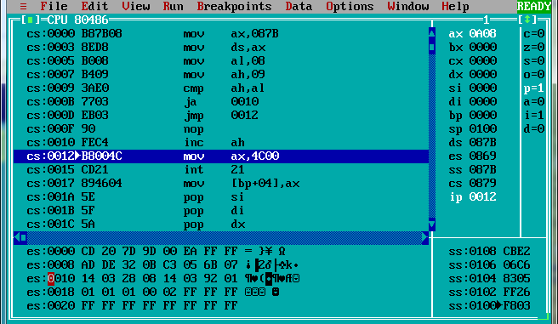
דוגמה
CODESEG
start:
mov ax, @data
mov ds, ax
; --------------------------
mov al, 8
mov ah, 9
cmp ah, al
ja AddAh
jmp exit
AddAh:
inc ah
; --------------------------
exit:
mov ax, 4c00h
int 21h
END start
if ah > al
קפוץ אם אופרנד היעד גדול מהמקור

Slide 25
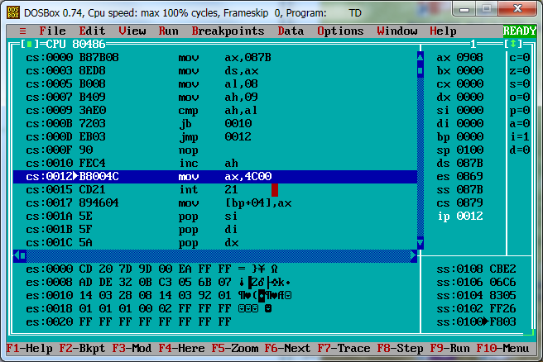
דוגמה
CODESEG
start:
mov ax, @data
mov ds, ax
; --------------------------
mov al, 8
mov ah, 9
cmp ah, al
jb AddAh
jmp exit
AddAh:
inc ah
; --------------------------
exit:
mov ax, 4c00h
int 21h
END start
if ah < al
קפוץ אם אופרנד היעד קטן מהמקור

Slide 26
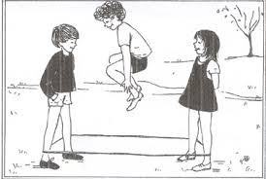
סיכום
3 פקודות
קפיצה לא מותנית - jmp
השוואה -cmp
קפיצה מותנית –
je, jne, ja, jae, jb, jbe, jg, jge jl, jle

Slide 27
אפשרות לעבודה נוחה יותר עם ה – Turbo Debugger
ניתן לעבוד עם ה – Turbo Debugger כאשר ניתן לראות בצדו האחד של המסך את הפקודות ובצדו השני את במנה המעבד.
לשם כך יש להריץ את הפקדות הבאות ב – DosBox:
tasm/zi file_name
tlink/v file_name
td file_name
בתוך ה – turbo debagger יש להקטין את החלון של הפקודות עם העכבר,
ובתפריט של ה – View לבחור ב - Cpu

Slide 28

בדיקת ערך מקש - cmp
; waits for character
mov ah, 0h
int 16h
; check if user asks to quit
cmp al, 'q'
je end_game
. . . . . . .
end_game:
. . . . . . .
הפסיקה של המתנה למקש שומרת את ערך המקש לריגסטר al.
ההוראה cmp משווה האם הערך השמור ברגיסטר al = לאות q
je ⇦ א הערך שווה (=)
קופצים לתווית end_game:
ממשיכים על פי סדר הפקודות הרגיל.

Slide 29
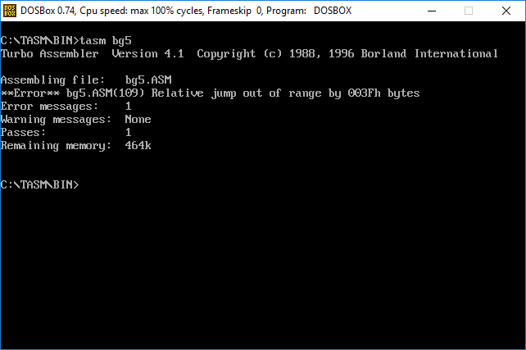
קפיצות jmp
קפיצה רחוקה
במקרה בו צריך לעשות קפיצה על מספר שורות רב.
בהרצה של tasm כאשר הופכים את הקובץ לשפת מכונה, נקבל הודעת שגיאה.
Relative jump out of range

Slide 30
קפיצות jmp
; check if user asks to quit
cmp al, 'q'
je jump1
. . .
help_jump:
jmp end_help_jump
jump1:
jmp end_game
end_help_jump:
נעשה שימוש בקפיצת ביניים:
את שם התווית הראשונה נשנה לשם של תווית קפיצת הביניים jump1
נמקם בתכנית את תווית הביניים שלנו
מתווית הביניים נקפוץ לתווית ⇦ end_game
כדי שתווית הביניים לא תפריע למהלך הפקודות שכבר יצרנו - לפני תווית זו נעשה קפיצה לתווית אחרת שתדלג על שתי פקודות אלו - help_jump

